Slide 1

4) DENKLEM ÇÖZÜMLERİ
4.1. Grafik Yöntemleri
4.2. Kapalı Yöntemler
4.3. Açık Yöntemler
Cebirsel denklem
f(x)=0
Kök,kökün bulunması

Slide 2
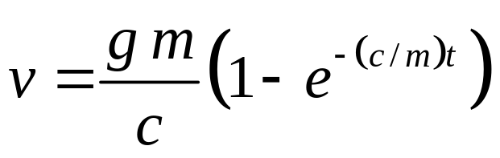
Denklem kökleri mühendislikte tasarım alanında karşımıza çıkar.
Fizik kanunlarından çıkarılan matematiksel denklemler veya modeller, bir sisteme ait bağımlı değişkenlerin tahmin edilmesinde kullanılır.
Örnek:Bir paraşütçünün hızını bulmak için Newtonun 2. yasasını kullanalım
S.YILMAZ,KOU. ELO-HAB.,2007

Slide 3
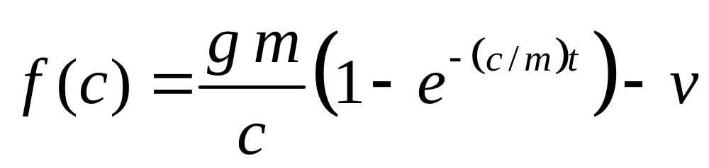
Diğer parametreler bilinirse, paraşütçünün hızını, zamana bağlı olarak hesaplamak (v=f(t)) kolaydır
fakat
c= ?.
Çözüm analitik olarak mümkün değil
Sayısal çözüm:
f( c) =0
Bu fonksiyonu sıfır yapan kök, tekrar tekrar c’ye değerler verilerek, grafik veya diğer sayısal yöntemlerle bulunur.
Denklemlerin sayısal olarak çözümleri de diğer problem çözümleri gibi çoğunlukla yinelemeli (iteratif) yöntemlerle yapılır.
S.YILMAZ,KOU. ELO-HAB.,2007

Slide 4
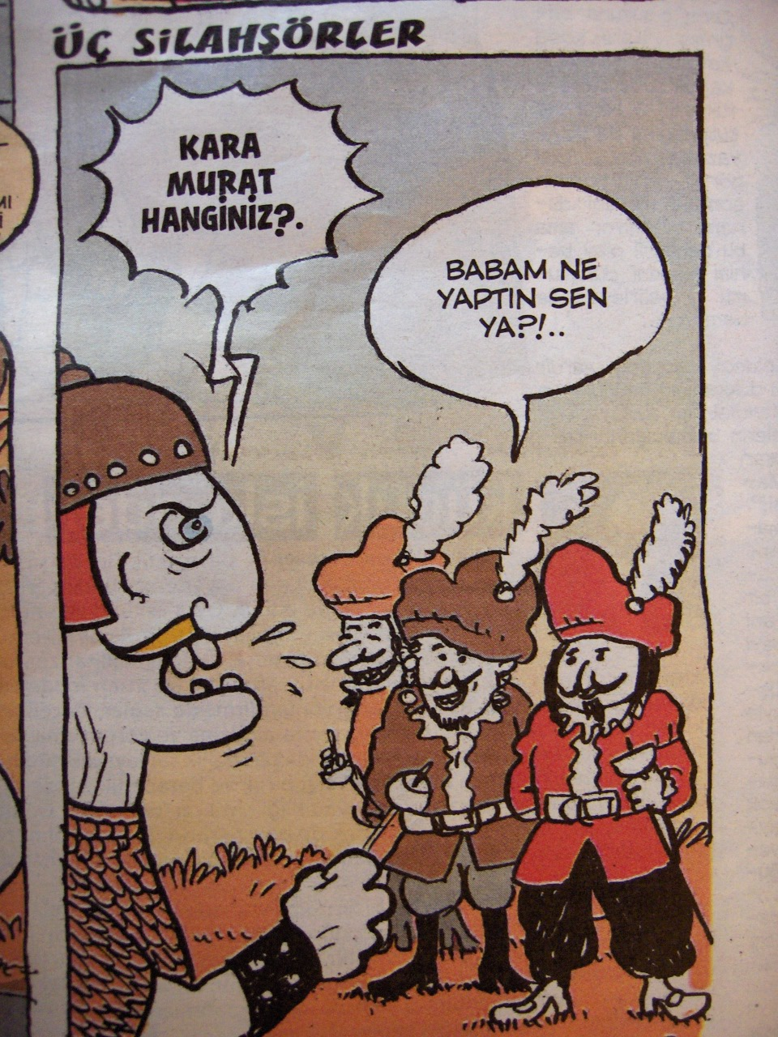
4.1. Grafik Yöntemleri
Kökü aramaya doğru bir noktadan başlamak
çözüme ulaşmayı hızlandıracaktır
Grafik çizimleri, kökü aramak için herhangi
bir sayısal çözüm yönteminde başlangıç tahmin değerlerinin
seçiminde bize yardımcı olur
Örnek:f(x)=xe^{-x}+x³+1 fonksiyonunun yaklaşık kökünü grafikten bulalım.
Kaba bir yaklaştırma için çizilen grafik yeterli olabilecektir.
S.YILMAZ,KOU. ELO-HAB.,2007

Slide 5
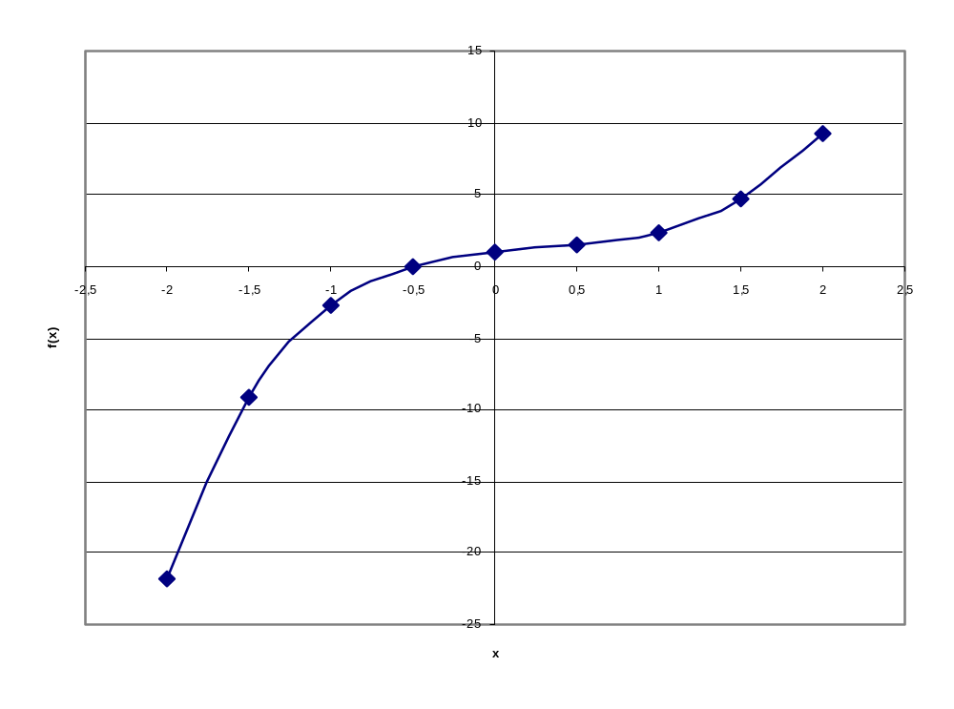
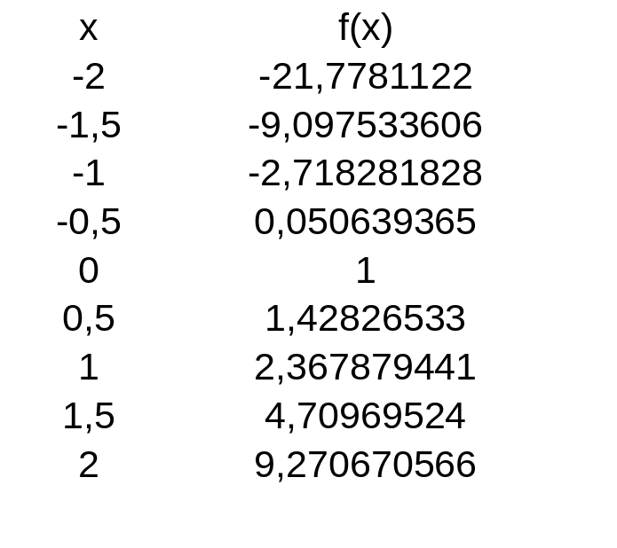
f(x)= xe^{-x}+x³+1 fonksiyonunun grafiği
S.YILMAZ,KOU. ELO-HAB.,2007

Slide 6
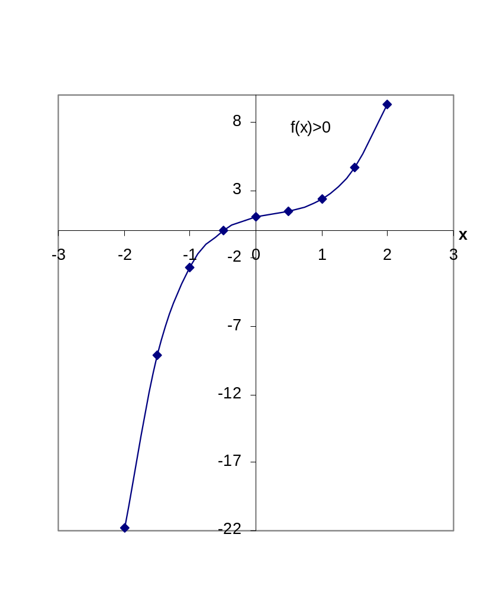
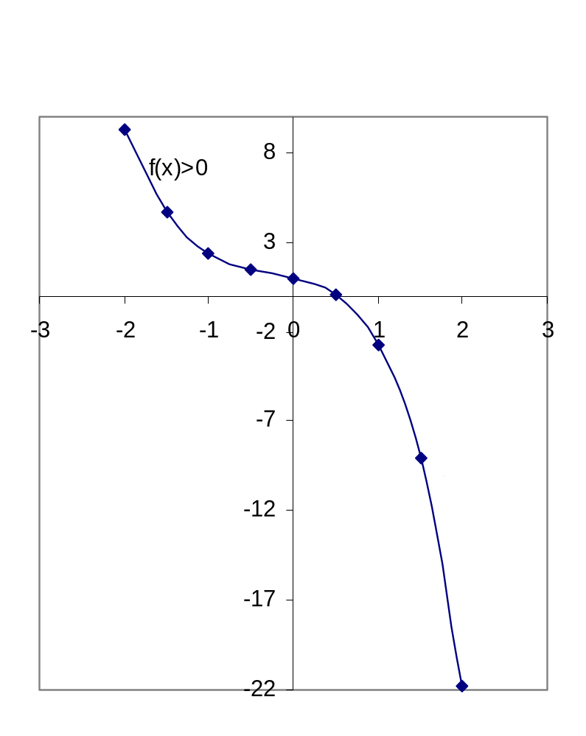
4.2. Kapalı Yöntemler
kök
kök
x_{a}
x_{ü}
Fonksiyonlar kök civarında işaret değiştirdikleri için, kökü sağından ve solundan kıskaca alarak bu aralığı gittikçe daraltıp köke ulaşmak mümkündür. Bunun için iki tane başlangıç değeri belirlemek gerekir.
Kökün, bu iki değerin arasındaki kapalı bölgede olduğu bu yöntemlere kapalı yöntemler adı verilir.
S.YILMAZ,KOU. ELO-HAB.,2007

Slide 7
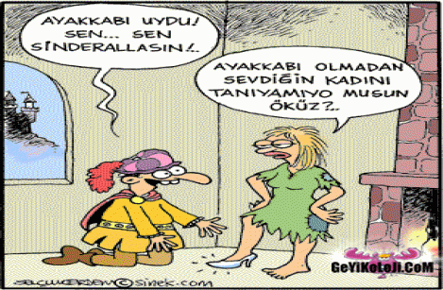
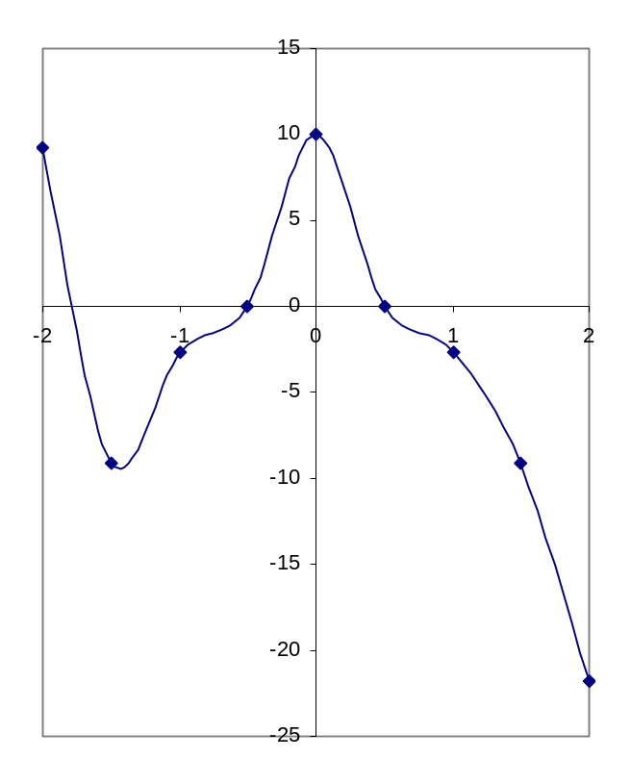
4.2. Kapalı Yöntemler
2. kök (aradığımız)
1. kök
3. kök
x_{ü}
x_{a}
Arada başka bir kök olmaması ve kısa sürede köke yakınsaması için aralık mümkün olduğunca dar seçilmelidir.
S.YILMAZ,KOU. ELO-HAB.,2007

Slide 8


x_{a}
x_{ü}
x_{a}
x_{ü}
f(xa).f(xü)<0
x [xa,xü]
f(x): [xa,xü]
f(xa).f(xü)=0 f(x_{a}) =0 x=x_{a}
f(x_{ü}) =0 x=x_{ü}
f(xa).f(xü)>0
x [xa,xü]
S.YILMAZ,KOU. ELO-HAB.,2007

Slide 9
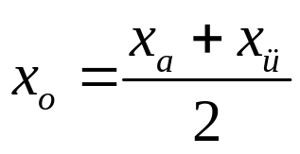
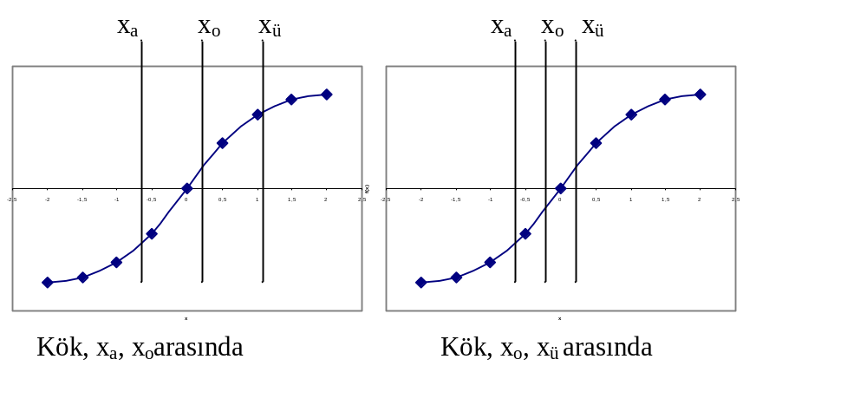

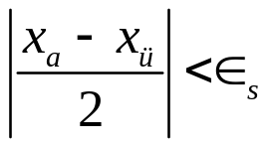

[xa,xü] aralığındaki köke yaklaşmak için aralığın orta noktasını bulalım
İkiye Bölme (Bisection) Yöntemi
Güncellenecek sınır
f(x_{a}).f(x_{o}) <0
x_{a ile} x_{o} farklı bölgelerde
xü(yeni)=xo
f(x_{a}).f(x_{o}) >0
x_{a ile} x_{o} aynı bölgelerde
xa(yeni)=xo
kök
kök
f(x_{o})
f(x_{a}).
S.YILMAZ,KOU. ELO-HAB.,2007

Slide 10

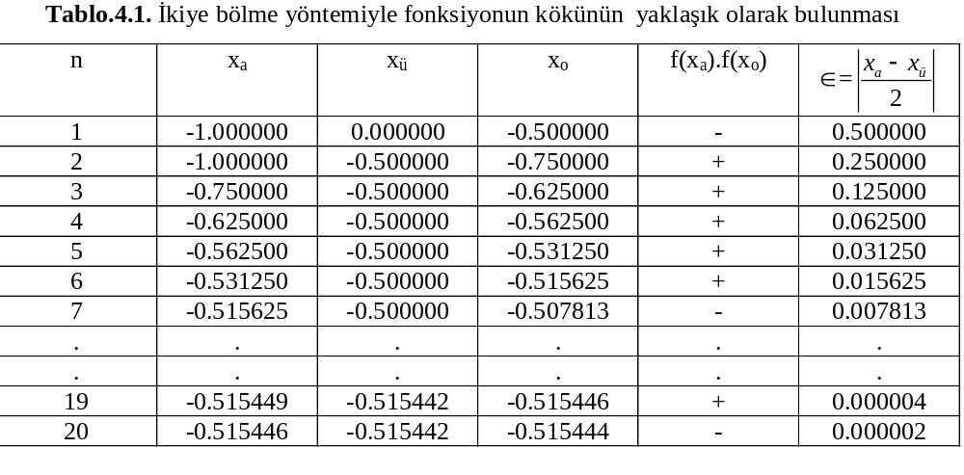
Örnek: f(x) = x.e^{-x}+x³+1 fonksiyonunun kökünü =1*10⁻⁶ duyarlılıkla bulalım, [-1,0],Cevap: x=-0.515438
S.YILMAZ,KOU. ELO-HAB.,2007

Slide 11
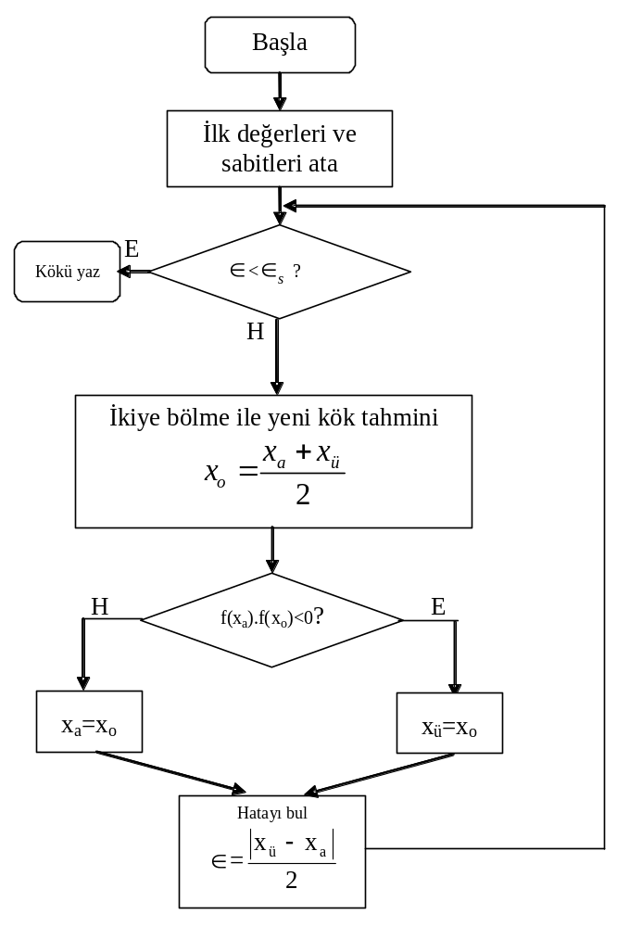
Bilgisayarda Çözüm: Programın Algoritması
S.YILMAZ,KOU. ELO-HAB.,2007

Slide 12
Program
xa=-1; xu=0; es=1e-6
while abs(xu-xa)/2>es
xo=(xa+xu)/2
fa=xa*exp(-xa)+xa^3+1
fo=xo*exp(-xo)+xo^3+1
if fa*fo<0
xu=xo;
else
xa=xo
end
end
S.YILMAZ,KOU. ELO-HAB.,2007

Slide 13
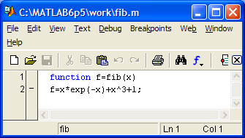
Programı daha esnek hale getirebilmek için öncelikle programda kullanılacak fonksiyon başka bir .m dosyası içinde önceden tanımlanabilir.
S.YILMAZ,KOU. ELO-HAB.,2007

Slide 14
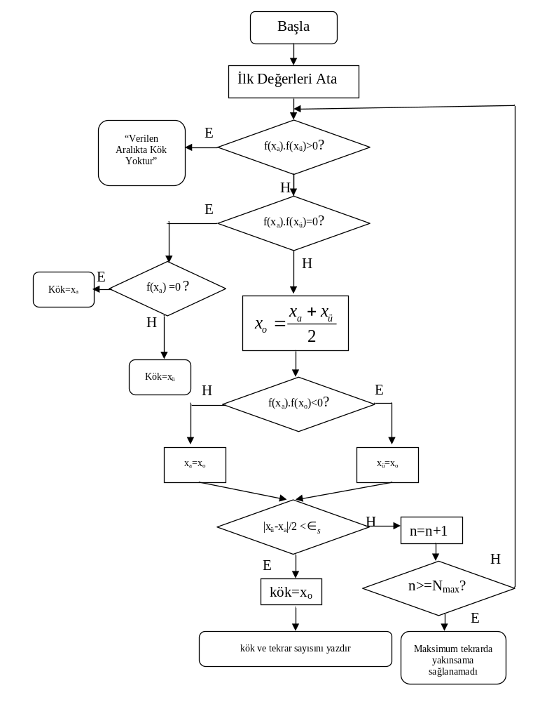
Geliştirilmiş algoritma
S.YILMAZ,KOU. ELO-HAB.,2007

Slide 15
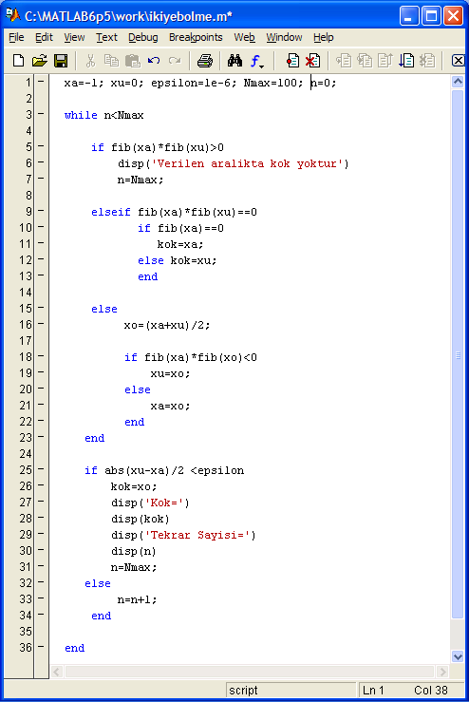
S.YILMAZ,KOU. ELO-HAB.,2007

Slide 16
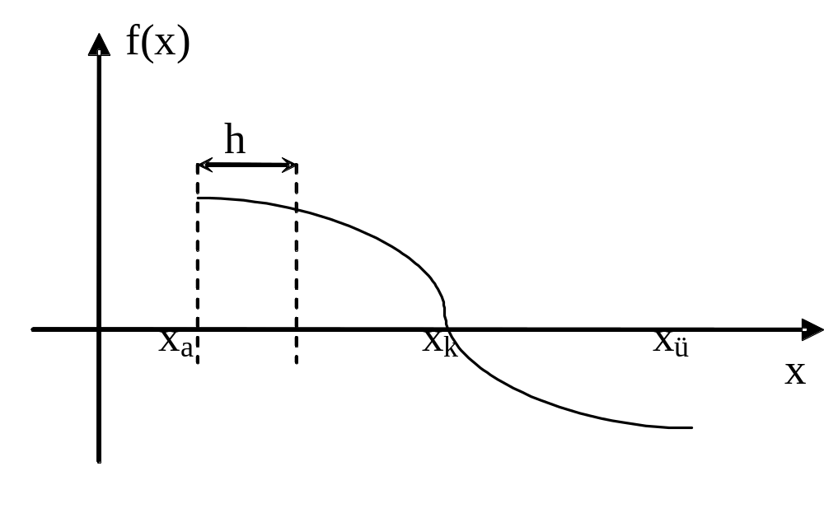
4.2.2. Adım Küçülterek Köke Yaklaşma Yöntemi
adım
f(x).f(x+h) >0
x(yeni)=x+h
f(x).f(x+h)<0
h(yeni)=h/10
S.YILMAZ,KOU. ELO-HAB.,2007

Slide 17
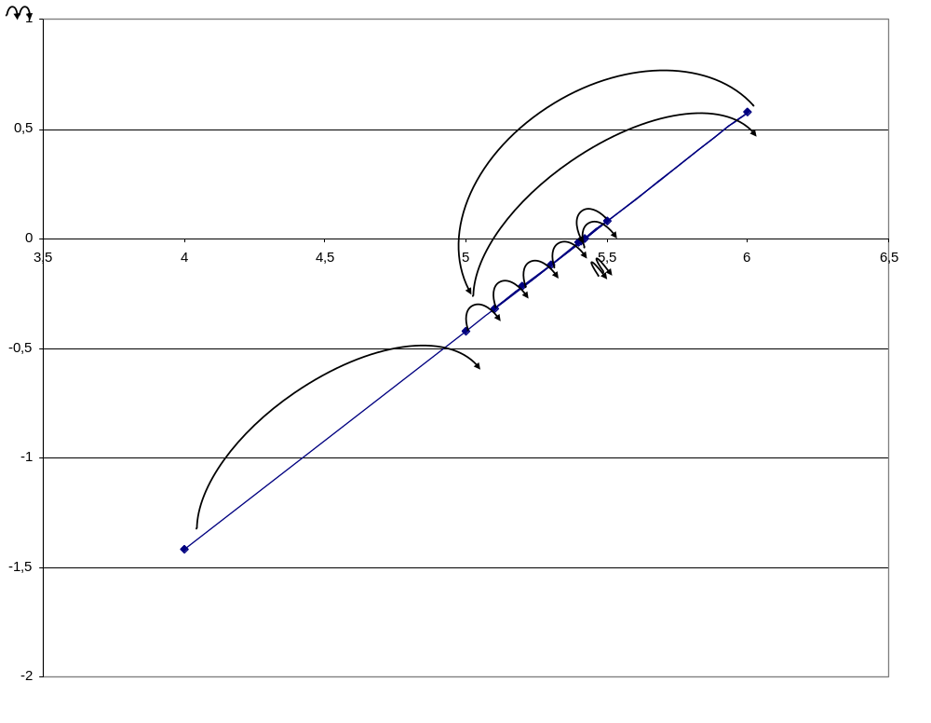
Örnek: Herhangi bir f(x) fonksiyonunun kökü 5.42 olsun.
[4 6] aralığında kökü aramaya başlarsak;
xa=4, h=1
x= 4
5 | h=0.1
5,1
5,2
5,3
5,4 | h=0.01
5,41
5,42
S.YILMAZ,KOU. ELO-HAB.,2007

Slide 18
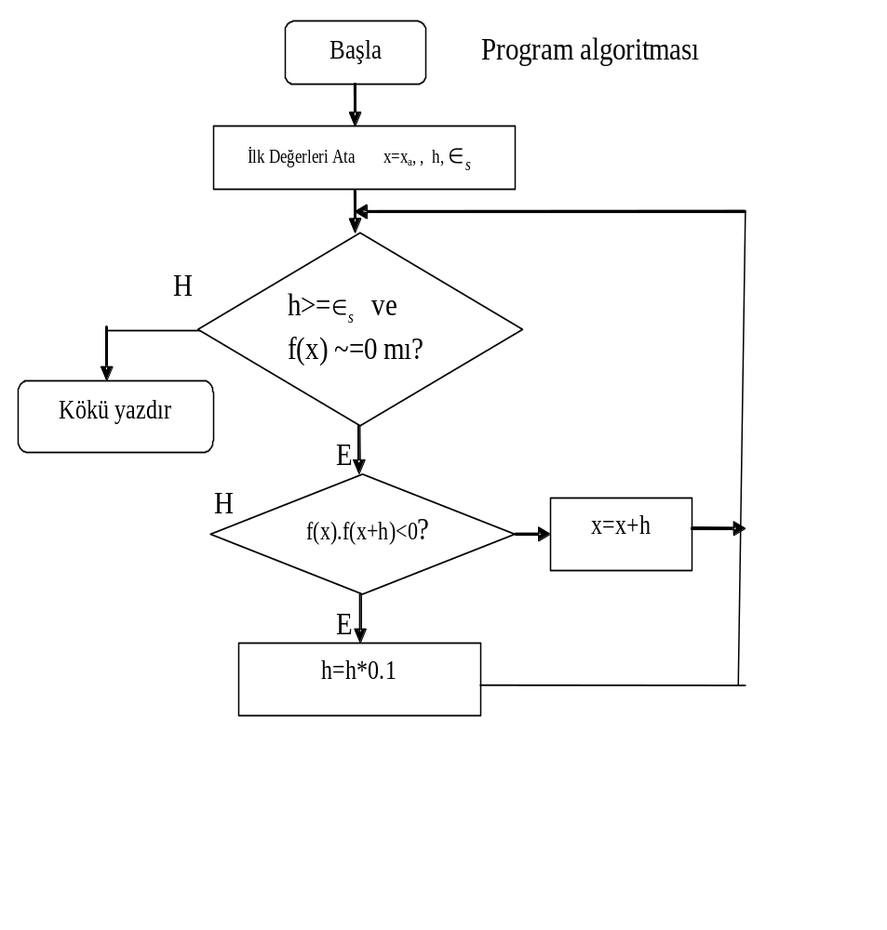
S.YILMAZ,KOU. ELO-HAB.,2007

Slide 19
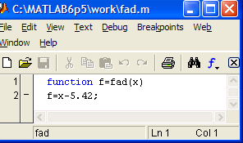
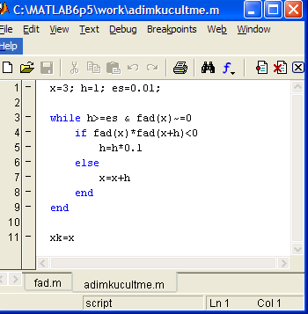
S.YILMAZ,KOU. ELO-HAB.,2007

Slide 20
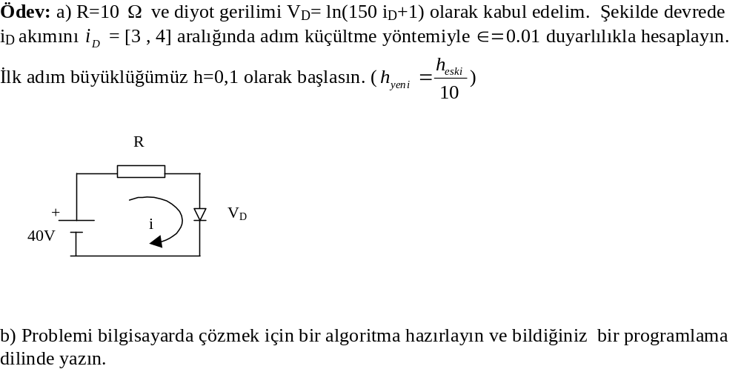
S.YILMAZ,KOU. ELO-HAB.,2007

Slide 21
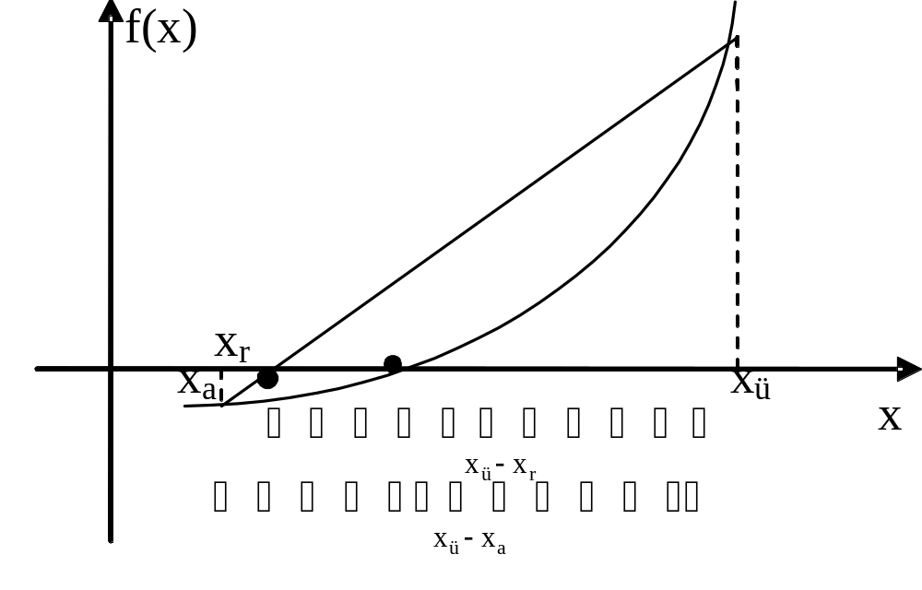
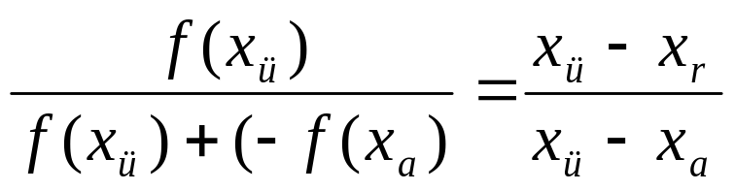
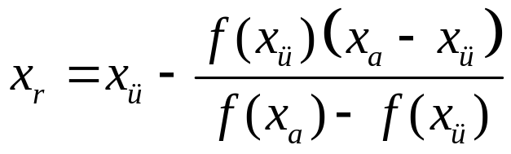
4.2.3. Yer Değiştirme (Regula Falsi) Yöntemi
f(xü)
Benzer üçgenler
f(xa)
S.YILMAZ,KOU. ELO-HAB.,2007

Slide 22
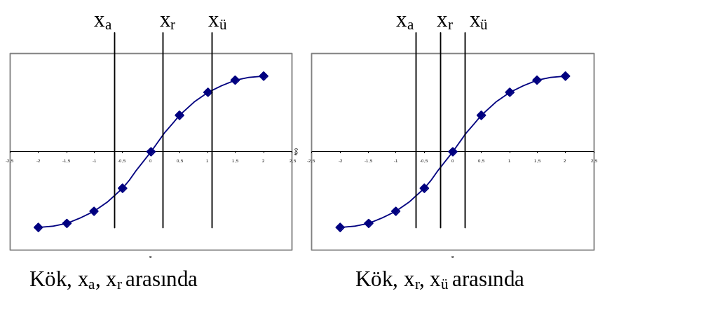

Güncellenecek sınır
f(x_{a}).f(x_{r}) <0
x_{a ile} x_{r} farklı bölgelerde
xü(yeni)=xr
f(x_{a}).f(x_{r}) >0
x_{a ile} x_{r} aynı bölgelerde
xa(yeni)=xr
kök
kök
f(x_{a}).
S.YILMAZ,KOU. ELO-HAB.,2007

Slide 23
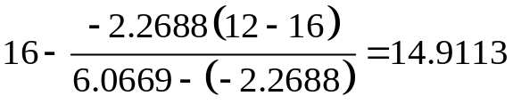
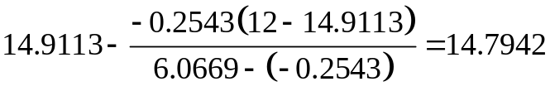
Örnek:
Kütlesi m=68.1kg olan bir paraşütçünün, t=10 s serbest düştükten sonra 40m/s hıza sahip olabilmesi için gerekli direnç katsayısını yer değiştirme yöntemiyle iki iterasyon adımı için belirleyin.(, xa=12, xü=16)
Çözüm: Burada kök x=c direncidir,
ilk iterasyon:
xa=12 f(xa)=6.0699
xü=16 f(xü)=-2.2688
x_{r}=
f(xr)=-0.25413
İkinci iterasyon:
f(xa)*f(xr)= -1.5426 <0
xr , xü ile aynı bölgede olduğu için bir sonraki iterasyonun üst sınırı olacaktır.
xü=14.9113 f(xü)= -0.2543
xa=12 f(xa)=6.0699
x_{r}=
S.YILMAZ,KOU. ELO-HAB.,2007

Slide 24
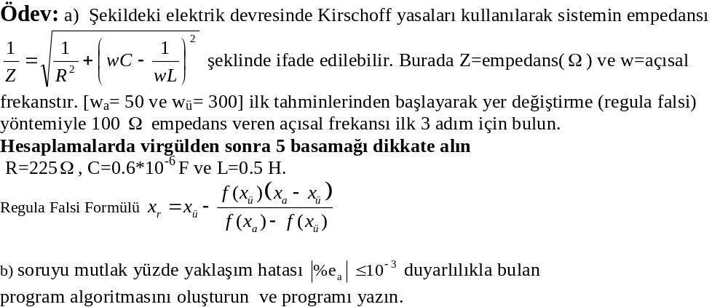
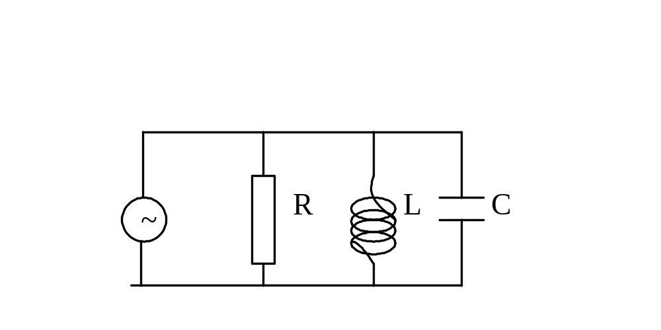
S.YILMAZ,KOU. ELO-HAB.,2007

Slide 25
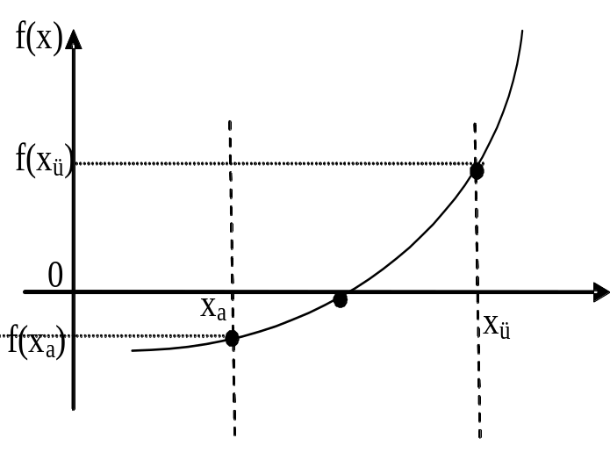
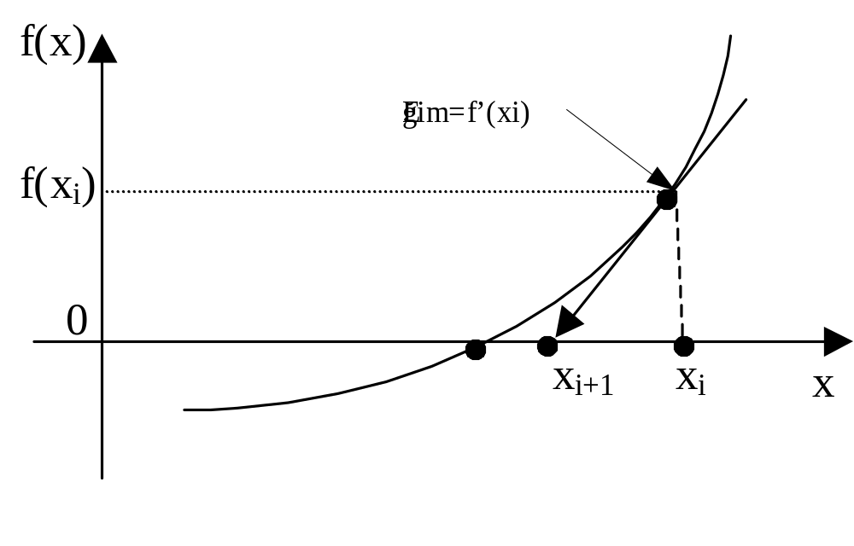

4.3. Açık Yöntemler
Kökü iki başlangıç değeri arasında kıskaca alma ( f(xa).f(xü) <0 )
sorgulaması yok
Kapalı
Açık
S.YILMAZ,KOU. ELO-HAB.,2007

Slide 26


aradığımız kök
x_{o}
Açık yöntemler hızlıdır fakat bazen başlangıç noktası uygun seçilmediğinde ıraksayabilirler.
S.YILMAZ,KOU. ELO-HAB.,2007

Slide 27
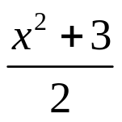
4.3.1. Basit Sabit Noktalı İterasyon:
Bütün açık yöntemler kökün bulunması için bir formül kullanırlar.
f(x)=0
x_{i+1}=g(x_{i})
x = g(x)
g(x)
f(x)=x²-2x+3=0
x=
veya
g(x)
f(x)=sinx=0
x=sinx+x
S.YILMAZ,KOU. ELO-HAB.,2007

Slide 28


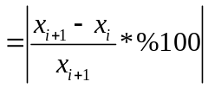
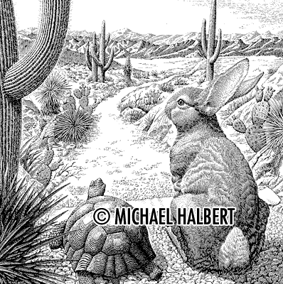
Örnek: Basit sabit noktalı iterasyon kullanarak f(x)=e^{-x}-x fonksiyonunun kökünün yerini yüzde yaklaşım hatası % 1.2’nin altına düşene kadar hesaplayınız. Her adım için % yaklaşım hatasını mutlak değer olarak bulunuz. (x₀=0)
Çözüm: x_{i+1}= , İlk tahmin olarak x₀=0 ile başlayarak tablodaki değerler bulunabilir.
%
i | x_{i}
0 | 0
1 | 1.000000 | 100
2 | 0.367879 | 171,8285
3 | 0.692201 | 46,85373
4 | 0.500473 | 38,30936
5 | 0.606244 | 17,44694
6 | 0.545396 | 11,15666
7 | 0.579612 | 5,903259
8 | 0.560115 | 3,480892
9 | 0.571143 | 1,930865
10 | 0.564879 | 1,10891
S.YILMAZ,KOU. ELO-HAB.,2007

Slide 29
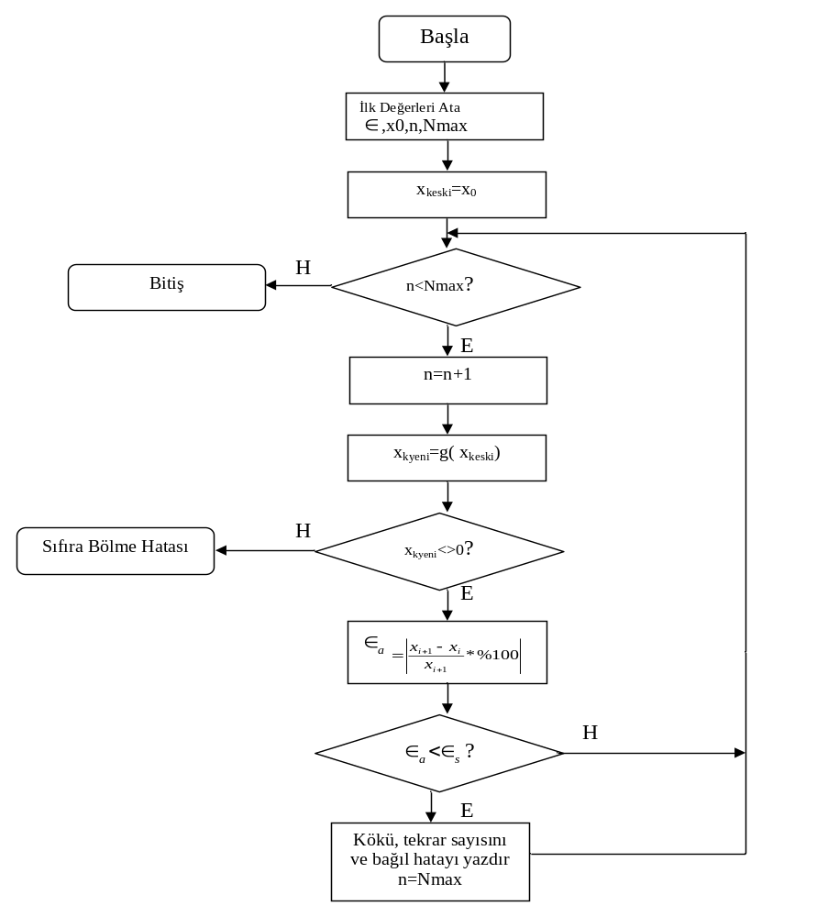
Sabit noktalı iterasyon için algoritma
S.YILMAZ,KOU. ELO-HAB.,2007

Slide 30
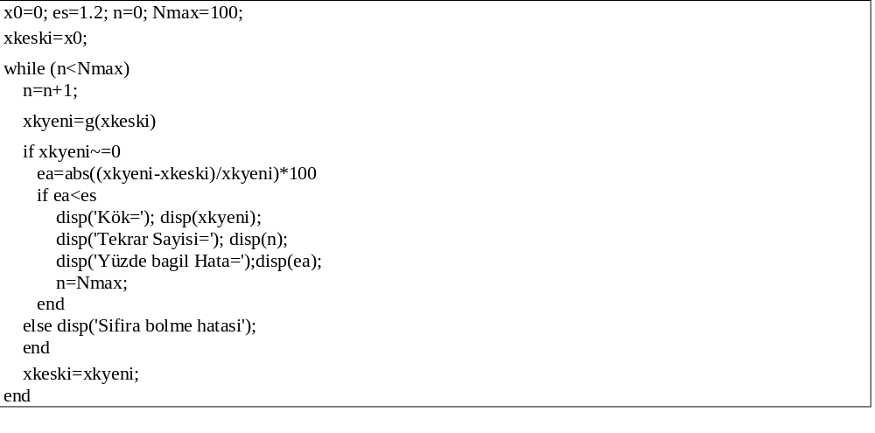
g.m dosyası
function [xkyeni] = g(xkeski)
xkyeni=1.0*exp(-xkeski);
S.YILMAZ,KOU. ELO-HAB.,2007

Slide 31
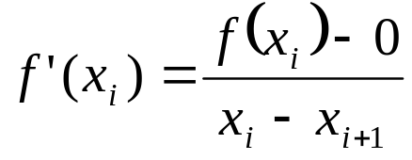
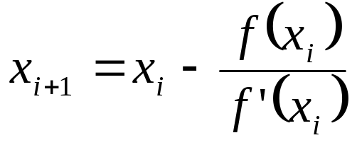
4.3.2. Newton-Raphson Yöntemi
X_{i+2}
S.YILMAZ,KOU. ELO-HAB.,2007

Slide 32
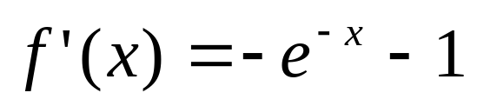
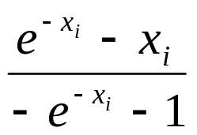
Örnek: Newton-Raphson yöntemini kullanarak, f(x)=e^{-x}-x fonksiyonunun kökünü x₀=0 ilk tahminini yaparak bulun. (Yüzde bağıl yaklaşma hatası 3*10⁻⁵’in altına düşene kadar iterasyona devam edin)
Çözüm: Fonksiyonun birinci türevi
fonksiyon ve türevi denklemde yerine konulursa
x_{i+1}= x_{i} -
S.YILMAZ,KOU. ELO-HAB.,2007

Slide 33

x₀=0
i | x_{i} | (%)
0 | 0
1 | 0.500000000 | 100
2 | 0.566311003 | 11,70929095
3 | 0.567143165 | 0,146728736
4 | 0.567143290 | 2,20403E-05
f.m dosyasının içeriği:
function [fx] = f(x)
fx=1.0*exp(-x)-x;
fturev.m dosyasının içeriği:
function [fturevx] = fturev(x)
fturevx=-1.0*exp(-x)-1;
S.YILMAZ,KOU. ELO-HAB.,2007

Slide 34
es=3e-5; n=0; Nmax=100; xkeski=0; while (n<Nmax) n=n+1; if fturev(xkeski)==0 disp('Sifira bolme hatasi'); else xkyeni=xkeski-f(xkeski)/fturev(xkeski) if xkyeni~=0 ea=abs((xkyeni-xkeski)/xkyeni)*100 if ea<es disp('Kök='); disp(xkyeni); disp('Tekrar Sayisi='); disp(n); disp('Yüzde bagil Hata=');disp(ea); n=Nmax; end else disp('Sifira bolme hatasi'); end xkeski=xkyeni; end end
S.YILMAZ,KOU. ELO-HAB.,2007

Slide 35
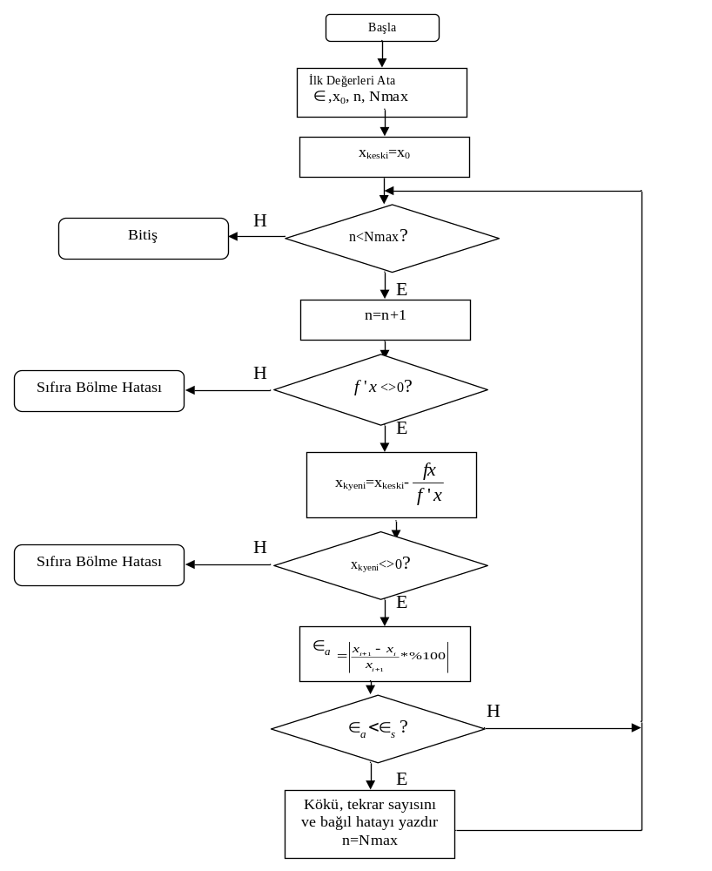
S.YILMAZ,KOU. ELO-HAB.,2007

Slide 36
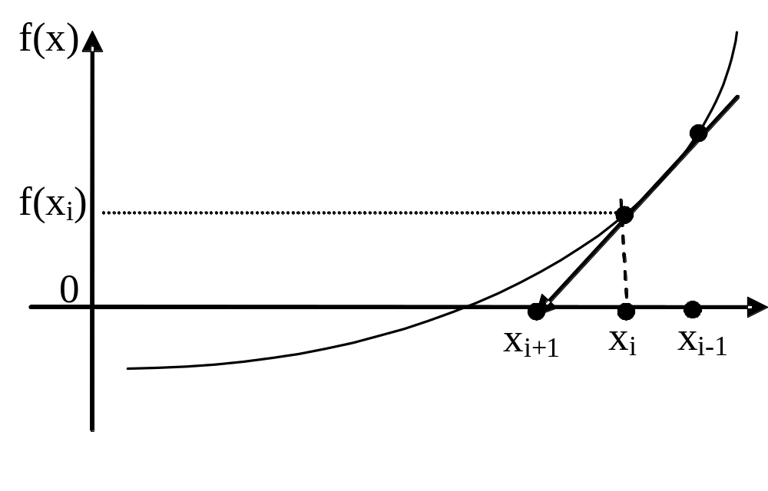
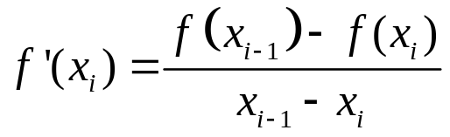
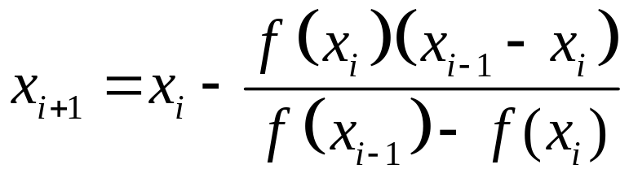
4.3.3. Sekant Yöntemi:
f(x_{i-1})
Newton R
S.YILMAZ,KOU. ELO-HAB.,2007

Slide 37
İkisinde de iki ilk tahmin değeri var
Regula Falsi
Güncellenecek sınır
f(x_{a}).f(x_{r}) <0
x_{a ile} x_{r} farklı bölgelerde
xü(yeni)=xr
f(x_{a}).f(x_{r}) >0
x_{a ile} x_{r} aynı bölgelerde
xa(yeni)=xr
kök
kök
Sekant
X_{i+1} x_{i} x_{i-1}
S.YILMAZ,KOU. ELO-HAB.,2007

